Slide 1
Welke technologie is het meest geschikt om in een IoT-applicatie data van microservices te gebruiken?
Ruben Desmet Bachelor Toegepaste Informatica
Promotor: Sonia Vandermeersch Co-promotor: Maarten Meersseman

Slide 2
Planning
Situatie
Woordje verduidelijking
Aanpak onderzoek
Proof of Concept
Conclusies
Besluit
Verder onderzoek

Slide 3
Situatie
TVH
Machines
Stage
Nut van dit onderzoek

Slide 4

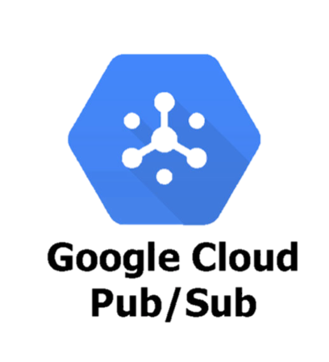

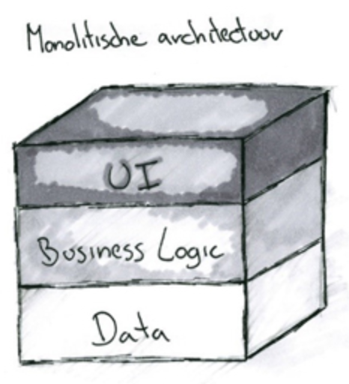
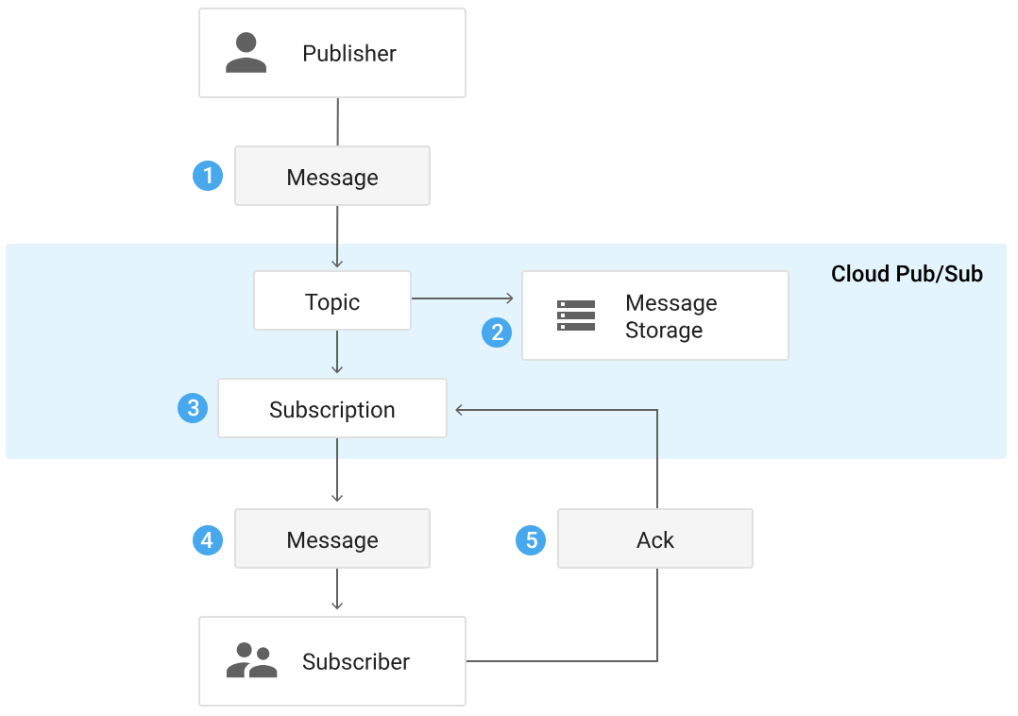
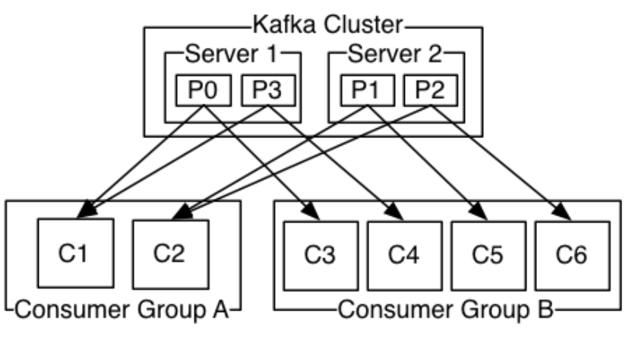
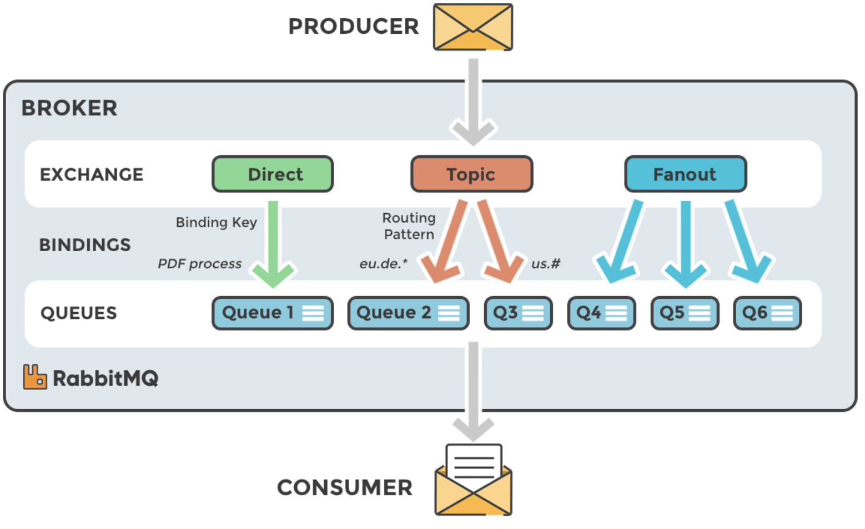
Verduidelijking begrippen
Microservices
Kafka
RabbitMq
Google Pub/Sub

